Slide 1
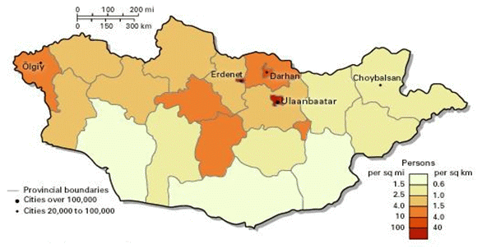
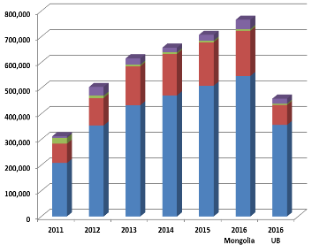

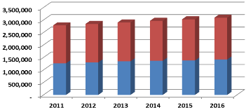


Өнөөгийн нөхцөл байдал
Хүн ам ба тээврийн хэрэгслийн хурдацтай өсөлт
Улаанбаатар хотод нийт хүн амын 40% амьдарч байна.
- Хүн амын нягтлал (хүн/км2): Улаанбаатар-т 292 / Орхон-д 108 / Дархан-д 29 / Бусад газарт 3-с доош
Бүртгэлтэй тээврийн хэрэгслийн тоо эрчимтэй нэмэгдэж байгаагаас 60 гаруй хувь нь Улаанбаатар хотод бүртгэлтэй байна.
Хүн ам
Бүртгэлтэй тээврийн хэрэгслийн тоо
Unit: veh
720,278
766,019
620,661
674,869
504,423
UB
459,032
Unit: People
2,786,317
2,839,711
2,899,011
2,963,113
3,026,864
3,088,856
312,542
60% of registered vehicles
In UB
※ Source: Mongolia Statistical Information Service. http://www.1212.mn
1

Slide 2
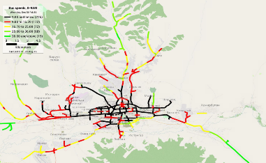
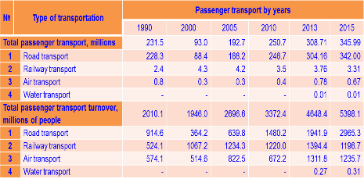
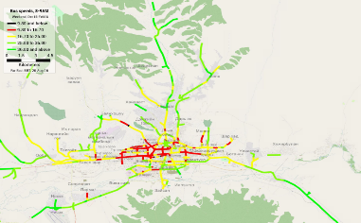
Өнөөгийн нөхцөл байдал
Зам тээврийн хөдөлгөөн болон замын түгжрэл нэмэгдэж байна
УБ хотын замын түгжрэл
Хот суурин газарт зам тээврийн осол болон замын хөдөлгөөний ачаалал нэмэгдэж байна
Улаанбаатар хотын төвд ажлын өдрүүдэд автобусны хурд 10км/цагаас бага байна.
Зорчигч тээвэрлэлт /жилээр/
Ажлын өдрүүдийн автобусны хурд, Өглөөний оргил үе, USCC data
Average weekend bus speeds, AM peak, USCC data
※ Source: Ulaanbaatar BRT Planning and Design, FAR EAST BRT, 2017
2

Slide 3
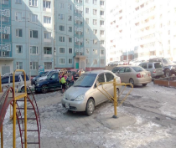
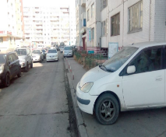
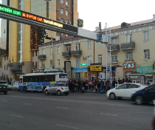
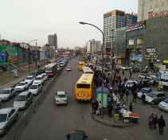
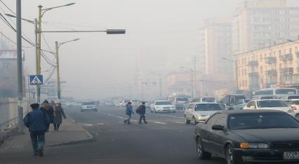
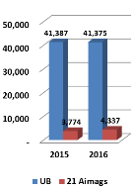
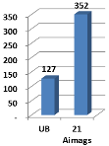
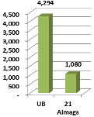
Өнөөгийн нөхцөл байдал
Хориглосон газарт машин байршуулах, Зам тээврийн осол, гэх мэт …
Дүрэм зөрчих, хориглосон газар машин байрлуулах
Нийтийн тээврийн асуудал
Зам тээврийн осол
Агаарын бохирдол
Crash
Fatalities
Injuries
Unit: People
Unit: People
Агаарын бохирдол хамгийн ихтэй
хотуудын жагсаалтад 2-рт эрэмбэлэгдсэн
(2013 он), ДЭМБ
2016
2016
3

Slide 4
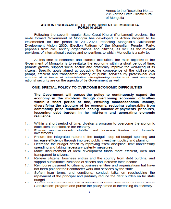

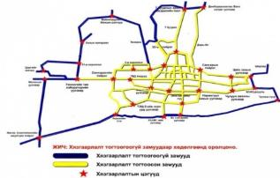



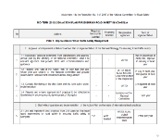
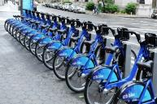
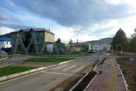
Өнөөгийн нөхцөл байдал
Авто тээврийн бодлого, хөгжлийн төлөвлөгөө
Тээврийн бодлого
Хөгжүүлэх хөтөлбөр & ҮА-ны төлөвлөгөө
Дугаарын хязгаарлалтын зохицуулалт
Дугуйн зам /Ubike/ дэд хөтөлбөр
ТУС & BRT систем
Замын хөдөлгөөн & Сайжруулсан зогсоолын менежментийн систем
Хурд хэмжих систем
Ачааны машины зорчилтыг хянах GPS суурилсан систем
Моторгүй тээврийн хэрэгслийн /Унадаг дугуй г.м/ хэрэглээг нэмэгдүүлэх
http://www.zasag.mn/m/ulaanbaatar/view/16454
4

Slide 5
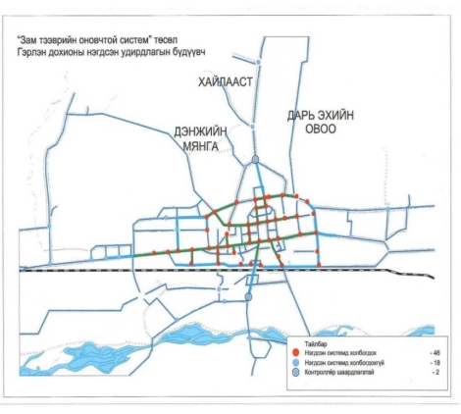
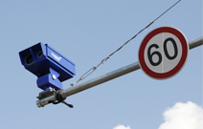
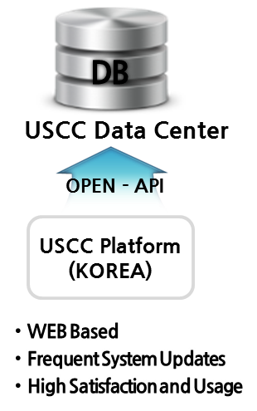
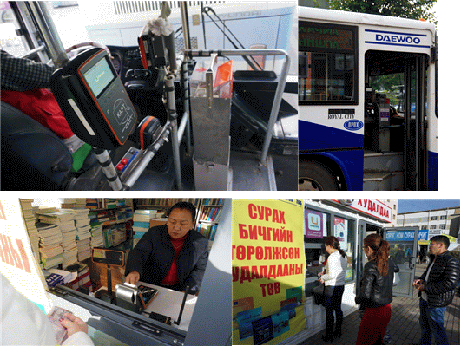
Өнөөгийн нөхцөл байдал
Одоо байгаа ТУС-ийн систем
<Advanced Traffic Management System>
<Хөдөлгөөний дохиоллын хяналтын систем >
Систем | Тулгамдаж буй гол асуудал
Замын хөдөлгөөний удирдлагын дэвшилтэт систем | Улаанбаатар хотын үндсэн замуудын дата мэдээллийг цуглуулах, Одоо байгаа тоног төхөөрөмжүүд хуучирсан, солих шаардлагатай
Хурд & гэрлэн дохионы зөрчлийг илрүүлэх систем | Тогтмол засвар үйлчилгээ хийгдээгүйн улмаас ашиглалтаас гарсан тоног төхөөрөмж Суурилуулсан системийн мэдээллийн найдвартай бус ажиллагаа Цөөн тооны цэгүүдэд зөрчил илрүүлэх камерийн системийг суурилуулсан
Гэрлэн дохионы хяналт | Гар аргаар тохируулдаг үр ашиггүй гэрлэн дохионы систем Суурилуулсан loop мэдрэгчүүд нь Монгол улсын нөхцөл байдалд тохироогүй
Автобусны мэдээлэл & Удирдлагын систем | Үйл ажиллагаа нь Гадаадын компаниаас ихээхэн хамааралтай Зорчигчдод автобусны чиглэлийн мэдээллийг хүртээмжтэй байдлаар хүргэж чаддаггүй.
Автомат төлбөр хураалтын систем | Зорчигчдод зориулсан автобусны мэдээллийн үйлчилгээнээс илүү төлбөр хураахад л анхаардаг Үйлчилгээг зөвхөн Улаанбаатар хотод нэвтрүүлсэн бөгөөд ойрын ирээдүйд орон даяар нэвтрүүлэх шаардлагатай.
<Speed & Signal Violation
Enforcement System>
< Автобус мэдээлэл & Менежментийн систем
<Automated Fare Collection System>
11

Slide 6












Хэрэгцээ, шаардлагыг тодорхойлох судалгаа
Судалгааны төлөвлөгөө, үр дүн
Монгол улсын замын хөдөлгөөний өнөөгийн байдал, тулгарч буй асуудал, шаардагатай ТУС-ийн үйлчилгээнүүдийг тодорхойлох болон түүнийг эрэмбэлэх
Судалгаанд оролцогчид: Тээврийн салбараар үйлчлүүлж буй энгийн иргэд, тээврийн салбарын мэргэжилтнүүд
 | Аргачлал | Судалгаанд хамруулахаар төлөвлөөсөн хүний тоо | Хариултын түвшин
УБ хот | Цахим хэлбэрээр | 300 иргэн | 222 хүн хамрагдсан
21 аймаг | Анкет | Аймаг тус бүрээс 30 иргэн. Орон нутгийн хэмжээнд нийт 630 | Хувьдаа машинтай 179 иргэн, нийтийн тээврээр үйлчлүүлдэг 316 иргэн тус тус хамрагдсан
 | Аргачлал | Судалгаанд хамруулахаар төлөвлөөсөн хүний тоо | Хариултын түвшин
УБ хот | Анкет | 27 мэрэгжилтэн | 27 мэргэжилтэн хамрагдсан
21 аймаг | Анкет | Аймаг тус бүрээс 2 мэргэжилтэн. Орон нутгаас нийт 42 мэргэжилтэн | 38 мэргэжилтэн хамрагдсан
69 мэргэжилтнээс судалгаа авахаар төлөвлөсөн
930 иргэнээс судалгаа авахаар төлөвлөсөн
Хариултын түвшин = 65 мэргэжилтэн хамрагдсан (94%)
Хариултын түвшин = 717 иргэн хамрагдсан (77%)
12

Slide 7
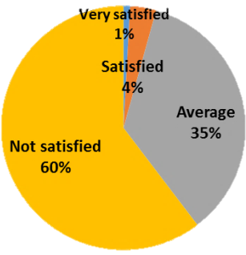
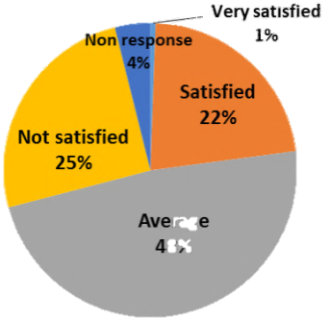






Хэрэгцээ, шаардлагыг тодорхойлох судалгаа
Хувьдаа автомашинтай иргэд
Улаанбаатар хот
Орон нутаг
Замын хөдөлгөөнд тулгарч буй асуудал | Оноо
Авто зогсоолын хүрэлцээ муу | 285
Замын хөдөлгөөний түгжрэл | 201
Хориглосон газар машин тавьснаас болж үүсэх түгжрэл | 168
Гэрлэн дохиотой уулзвар дээрх байнгын түгжрэл | 168
Гэрлэн дохионы цаг төлөвлөлт хангалтгүй, замын хөдөлгөөний хэрэгцээ шаардлагад нийцдэггүй | 117
Даац хэтрүүлснээс болж үүссэн авто замын эвдрэл | 90
Түгжрэлээс болж үүссэн дуу чимээ болон агаарын бохирдол | 87
Дэд бүтцийн хангалтгүй байдлаас үүдэх зам тээврийн осол | 75
Хүүхэд/хөгшдөд зориулсан аюулгүй байдлын дэд бүтэц хомс | 75
Замын хөдөлгөөний мэдээллийг авах боломжгүй/Замын хөдөлгөөний үнэн бус мэдээлэл олгодог | 75
Замын хөдөлгөөнд тулгарч буй асуудал | Оноо
Авто зогсоолын хүрэлцээ муу | 365
Даац хэтрүүлснээс болж үүссэн авто замын эвдрэл | 234
Хориглосон газар машин тавьснаас болж үүсэх түгжрэл | 219
Хурд хэтрүүлсний улмаас гарах зам тээврийн осол | 174
Замын хөдөлгөөний түгжрэл | 154
Авто зогсоолын мэдээлэл хомс | 136
Дэд бүтцийн хангалтгүй байдлаас үүдэх зам тээврийн осол | 120
Хүүхэд/хөгшдөд зориулсан аюулгүй байдлын дэд бүтэц хомс | 108
Замын хөдөлгөөний мэдээллийг авах боломжгүй/Замын хөдөлгөөний үнэн бус мэдээлэл олгодог | 98
Явган хүний гарцны аюулгүй байдлыг хангаж өгөөгүйн улмаас гарах ЗТО | 98
Авто зогсоолын хүрэлцээ муу
Зам тээврийн осол
Severity
Severity
Гэрлэн дохионы зохицуулалт муу
Авто зогсоолын хүрэлцээ муу
Ачааны автомашинуудын даац хэтрүүлэлт
Түгжрэл
13

Slide 8
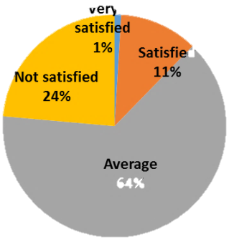
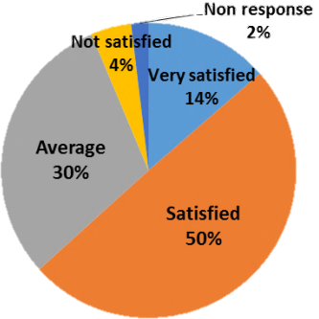



Хэрэгцээ, шаардлагыг тодорхойлох судалгаа
Нийтийн тээврээр зорчигч иргэд
Улаанбаатар хот
Орон нутаг
Замын хөдөлгөөнд тулгарч буй асуудал | Оноо
Нийтийн тээврийн үйлчилгээний мэдээлэл хангалттай бус (жишээ нь: автобусны чиглэл, дамжин суултын мэдээлэл, автобусны давтамж, зогсоол дээр ирэх автобусны хугацаа тодорхойгүй) | 198
Нийтийн тээврийн үйлчилгээний мэдээллийг үнэн, зөв өгдөггүй (жишээ нь: зогсоол дээр ирэх автобусны мэдээлэл/хугацаа тодорхойгүй) | 183
Чиглэлийн автобусны тоо хангалтгүй, автобус тогтмол ирдэггүй. | 171
Тухайн чиглэлд явж буй эхний бөгөөд сүүлийн автобусны цагийн хуваарийг баримталдаггүй. | 162
Автобусны жолооч замын хөдөлгөөний дүрэм баримтлахгүй байх, хурд хэтрүүлэх зэргээс болж осол гарах эрсдэл өндөр байдаг. | 135
Автобусны тоног төхөөрөмж, үйлчилгээ хангалттай бус (жишээ нь: мэдээлэл түгээх самбар, цэвэрлэгээ) | 132
Автобусны чиглэлийн тоо хангалтгүй тул дамжин суулт, зорчих хугацаа их байдаг. | 129
Дараагийн зогсоол хүрэх автобусны хугацааг тодорхойлдоггүй. | 111
Гэрээсээ автобусны зогсоолруу очиход хүндрэлтэй байдаг (дэд бүтэц муу) | 102
Замын хөдөлгөөнд тулгарч буй асуудал | Оноо
Нийтийн тээврийн үйлчилгээний мэдээлэл хангалттай бус (жишээ нь: автобусны чиглэл, дамжин суултын мэдээлэл, автобусны давтамж, зогсоол дээр ирэх автобусны хугацаа тодорхойгүй) | 471
Автобусны зогсоолын тохижилт муу | 428
Автобусны чиглэлийн тоо хангалтгүй тул дамжин суулт, зорчих хугацаа их байдаг. | 398
Автобус болон таксины зогсоолын хүрэлцээ муу | 361
Нийтийн тээврийн үйлчилгээний мэдээллийг үнэн, зөв өгдөггүй (жишээ нь: зогсоол дээр ирэх автобусны мэдээлэл/хугацаа тодорхойгүй) | 340
Гэрээсээ автобусны зогсоолруу очиход хүндрэлтэй байдаг (дэд бүтэц муу) | 294
Чиглэлийн автобусны тоо хангалтгүй, автобус тогтмол ирдэггүй. | 293
Автобусны тоног төхөөрөмж, үйлчилгээ хангалттай бус (жишээ нь: мэдээлэл түгээх самбар, цэвэрлэгээ) | 283
Дараагийн зогсоол хүрэх автобусны хугацааг тодорхойлдоггүй. | 249
Автобусны давтамж
Шаардлага хангахгүй дэд бүтэц
Severity
Үнэн бус мэдээлэл
Severity
Хангалтгүй мэдээлэл
Хангалтгүй мэдээлэл
Чиглэлийн тоо бага
14

Slide 9
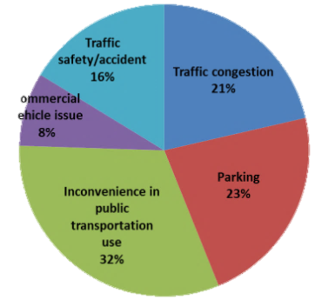
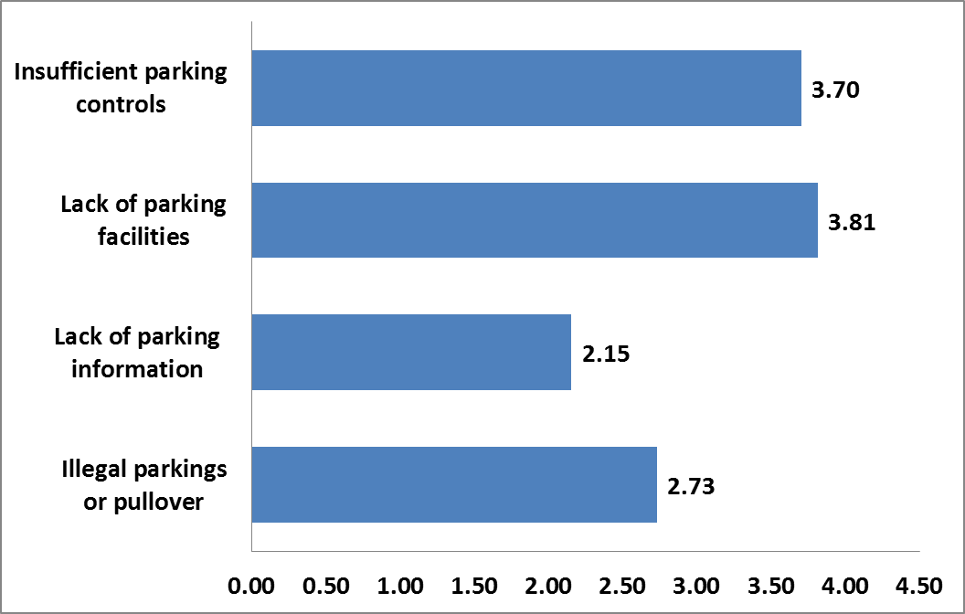
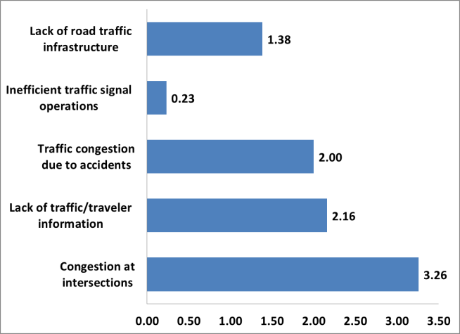
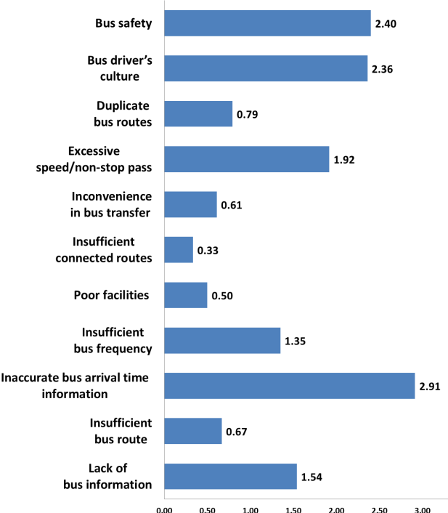
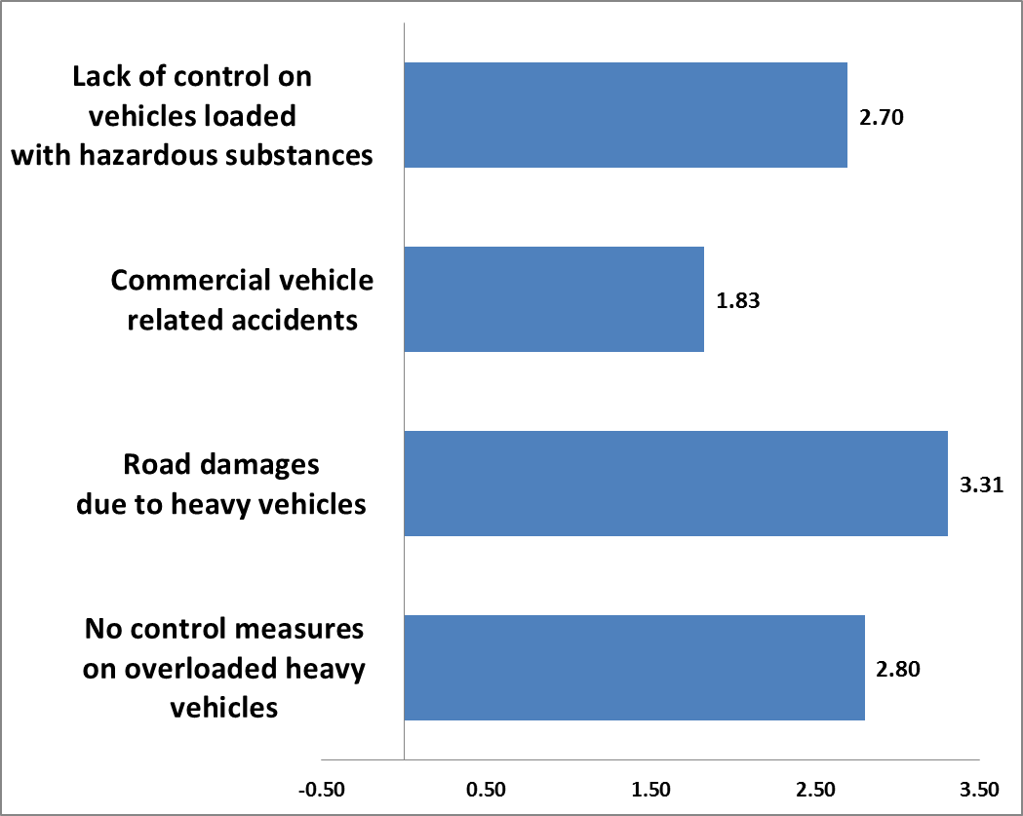
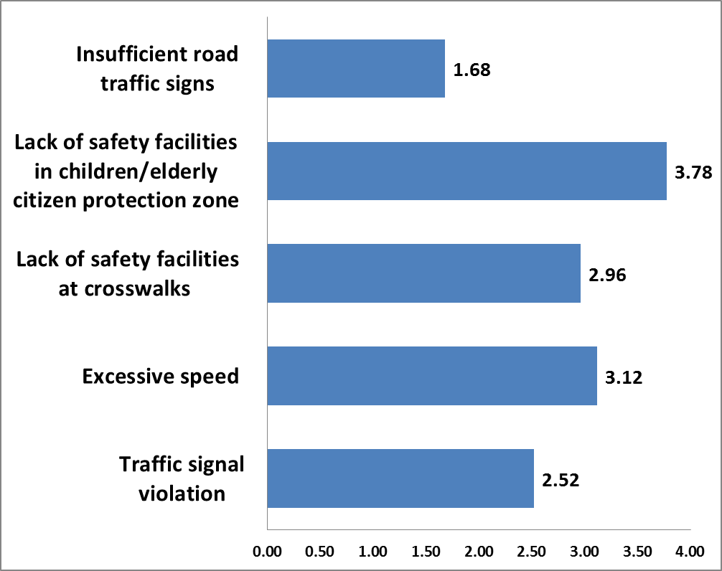
Хэрэгцээ, шаардлагыг тодорхойлох судалгаа
Мэргэжилтнүүдээс авсан судалгаа
Улаанбаатар хот
Замын хөдөлгөөнд тулгарч
буй асуудал
Авто зогсоол
Түгжрэл
Нийтийн тээвэр
Даац хэтрүүлсэн
Тээврийн хэрэгсэл
Замын хөдөлгөөний
аюулгүй байдал
15

Slide 10
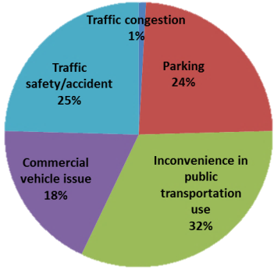
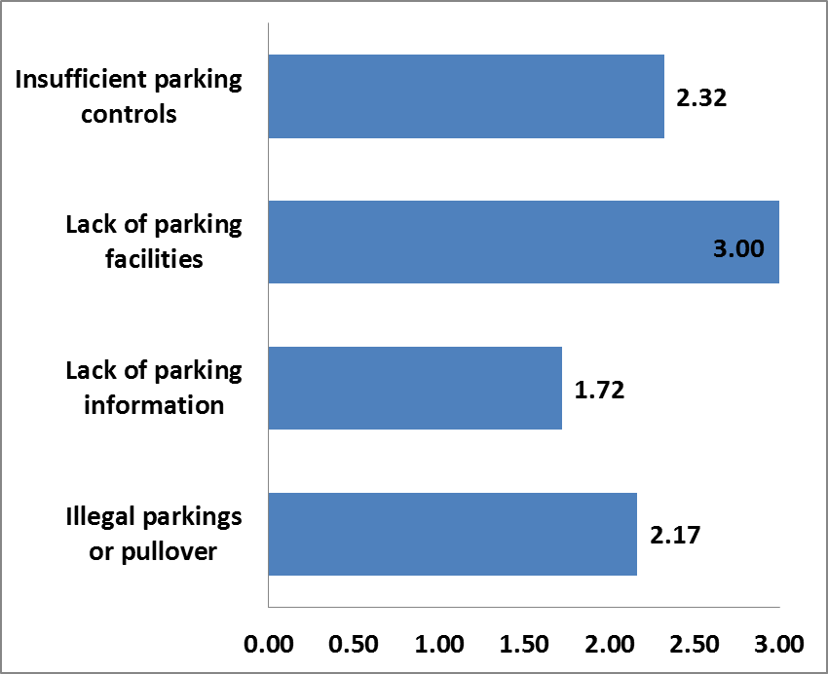
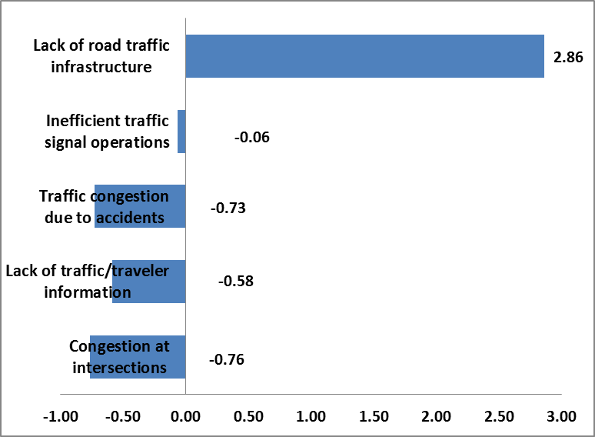
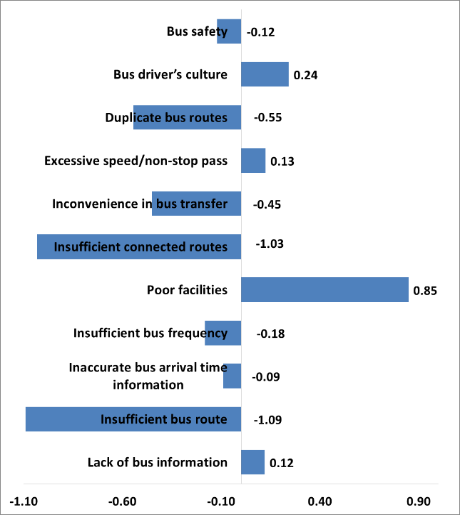
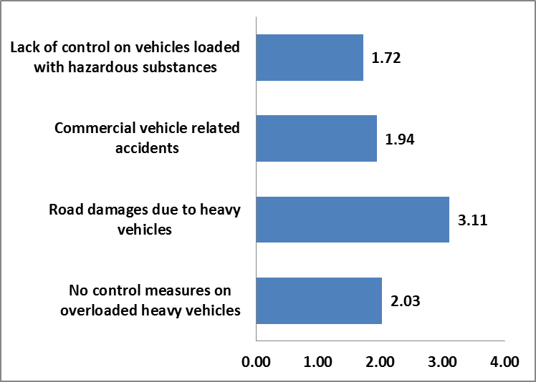
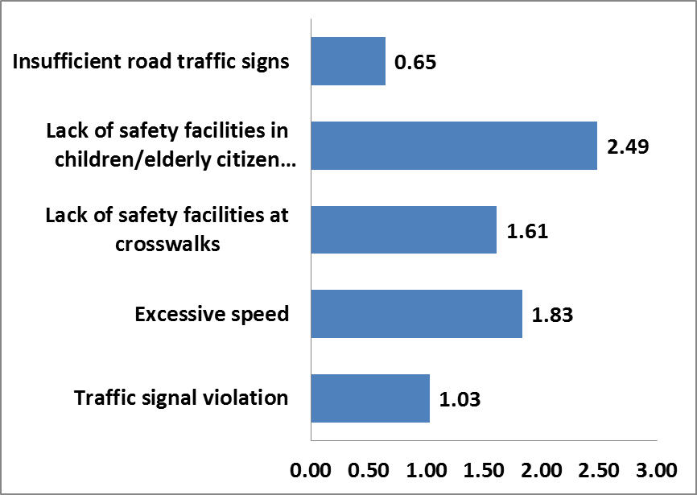
Хэрэгцээ, шаардлагыг тодорхойлох судалгаа
Мэргэжилтнүүдээс авсан судалгаа
Орон нутаг
Замын хөдөлгөөнд тулгарч
буй асуудал
Авто зогсоол
Түгжрэл
Нийтийн тээвэр
Даац хэтрүүлсэн
тээврийн хэрэгсэл
Замын хөдөлгөөний
аюулгүй байдал
16

Slide 11
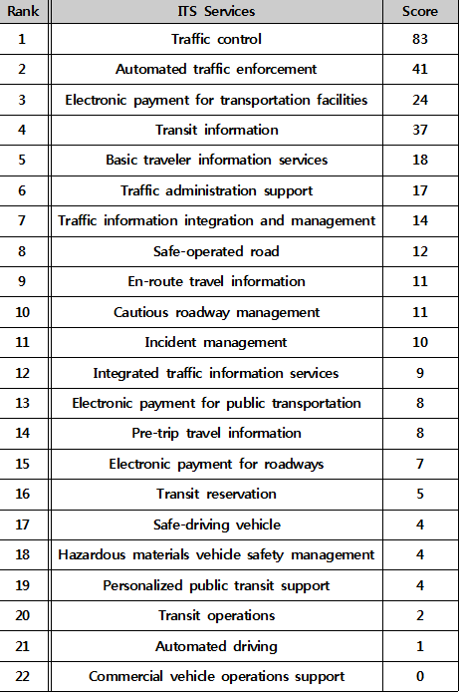
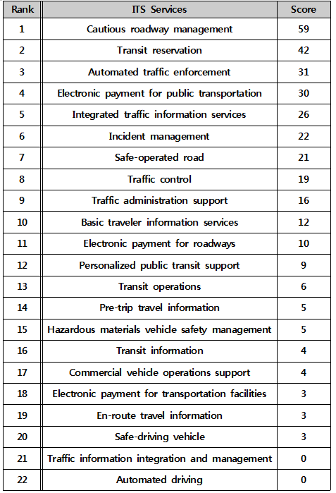



Хэрэгцээ, шаардлагыг тодорхойлох судалгаа
Мэргэжилтнүүдээс авсан судалгаан дээр үндэслэн ТУС-ийн үйлчилгээнүүдийг эрэмбэлсэн байдал
Улаанбаатар хот
Замын хөдөлгөөний зохицуулалт
Орон нутаг
Замын хөдөлгөөний зөрчил илрүүлэх автомат систем
UB
Needs
Нийтийн тээвэр
Цахим төлбөрийн систем
Аюулгүй байдал
Aimags
Цахим төлбөрийн систем
Needs
Нийтийн тээвэр
Замын хөдөлгөөний зөрчил илрүүлэх автомат систем
Улаанбаатар хот болон орон нутгийн замын хөдөлгөөнд тулгарч буй асуудал харилцан адилгүй тул шаардлагатай ТУС-ийн үйлчилгээнүүдийг тус тусад нь тодорхойлсон.
17

Slide 12



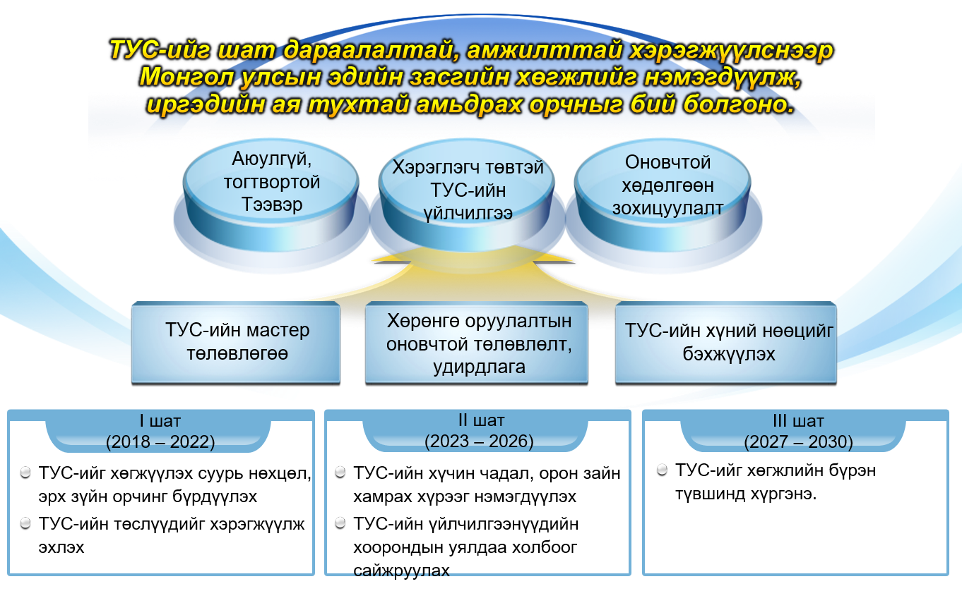
Тээврийн ухаалаг системийг хөгжүүлэх стратеги
ТУС-ийг шат дараалалтай, амжилттай хэрэгжүүлснээр Монгол улсын эдийн засгийн хөгжлийг нэмэгдүүлж, иргэдийн ая тухтай амьдрах орчныг бий болгоно.
Алсын хараа
18

Slide 13



Шаардлагатай ТУС-ийн үйлчилгээ
Төслийн баг Монгол улсад шаадлагатай ТУС-ийн үйлчилгээнүүдийн сонголтыг 5 аргачлалд тулгуурлан хийсэн.
Аргачлал
Монгол Улсын тээврийн
бодлого, төлөвлөгөөг
судлах
· Үндэсний болон Улаанбаатар хотын тээврийн бодлого, төлөвлөгөөг судлах.
· Шаардлагатай ТУС-ийн үйлчилгээнүүдийг сонгох
Step
1
Хэрэлэгчдээс
авах судалгаа
· Улаанбаатар хот, 21 аймгийн хэрэглэгчдээс судалгаа авах.
· Монгол улсын бүс нутгийн цаг уур, байгаль, замын хөдөлгөөний оцлогийн талаар судлах.
· Хэрэглэгчдийн судалгаан дээр үндэслэн замын хөдөлгөөний асуудал, бэрхшээлийг тодорхойлох.
Step
2
Тээврийн салбарын
мэргэжилтнүүдээс
судалгаа авах
· Улаанбаатар хот, 21 аймгийн тээврийн мэргэжилтнүүдээс судалгаа авах.
· Монгол улсын бүс нутгийн цаг уур, байгаль, замын хөдөлгөөний оцлогийн талаар судлах.
· Тээврийн салбарын мэргэжлийн судалгаан дээр үндэслэн замын хөдөлгөөний асуудал,
бэрхшээлийг тодорхойлох.
Step
3
Одоо ашиглаж буй ТУС
· Монгол улсад одоо ашиглаж буй ТУС-ийг судлах.
· Цаашид өргөжүүлэх, харилцан уялдаж ажиллах боломжтой ТУС-ийн
үйлчилгээнүүдийг сонгох
Step
4
Төслийн баг Монгол Улсын
замын хөдөлгөөний нөхцөл
байдалтай газар дээр нь
танилцаж судалгаа хийх
· Төслийн баг Монгол улсын замын хөдөлгөөний нөхцөл байдалтай газар дээр нь
танилцаж судалгаа хийх замаар асуудал, бэрхшээлийг тодорхойлох
· Тулгамдаж буй асуудал, бэрхшээлийг арилгах ТУС-ийн үйлчилгээнүүдийг сонгох.
Step
5
19

Slide 14

Шаардлагатай ТУС-ийн үйлчилгээ
Шаардлагатай ТУС-ийг сонгох нь– Эцсийн үр дүн
Үйлчилгээний ангилал | Үйлчилгээний төрөл | Нэгж үйлчилгээ | Төрөл
Замын хөдөлгөөний зохицуулалт | Замын хөдөлгөөний удирдлагын захиргаанд дэмжлэг үзүүлэх | Замын хөдөлгөөний эрэлтийн удирдлага | Шинэ үйлчилгээ
 | Зорчилт хийж буй иргэдэд зориулсан мэдээлэл | Зорчилт хийж буй иргэдэд зориулсан мэдээлэл | Өргөжүүлэн сайжруулах үйлчилгээ
 | Замын хөдөлгөөний зөрчил илрүүлэх автомат систем | Хурд хэтрүүлэх зөрчил илрүүлэгч | Өргөжүүлэн сайжруулах үйлчилгээ
 |  | Гэрлэн дохионы зөрчил илрүүлэгч | Өргөжүүлэн сайжруулах үйлчилгээ
 |  | Даац хэтрүүлсэн тэврийн хэрэгсэл илрүүлэгч | Шинэ үйлчилгээ
 |  | Хориглосон газар авто машин тавих зөрчил илрүүлэгч | Шинэ үйлчилгээ
 | Авто замын зохицуулалт | Замын хажуугийн хурдны хяналт | Шинэ үйлчилгээ
 | Хөдөлгөөний зохицуулалт | Гэрлэн дохионы хяналт | Өргөжүүлэн сайжруулах үйлчилгээ
 |  | Замын хөдөлгөөний чөлөөт урсгалын зохицуулалт | Шинэ үйлчилгээ
Замын хөдөлгөөний мэдээлэл | Замын хөдөлгөөний мэдээллийн цогц байдал, удирдлага | Замын хөдөлгөөний мэдээллийн цогц байдал, удирдлага | Өргөжүүлэн сайжруулах үйлчилгээ
Нийтийн тээвэр | Нийтийн тээврийн үйлчилгээ | Нийтийн тээврийн үйлчилгээний удирдлага | Өргөжүүлэн сайжруулах үйлчилгээ
 | Нийтийн тээврийн мэдээлэл | Автобусны мэдээлэл | Өргөжүүлэн сайжруулах үйлчилгээ
Цахим төлбөрийн систем | Нийтийн тээврийн цахим төлбөрийн систем | Нийтийн тээврийн цахим төлбөрийн систем | Өргөжүүлэн сайжруулах үйлчилгээ
 | Зам ашиглалтын цахим төлбөрийн систем | Хяналтын цэг дээрх цахим төлбөрийн систем | Шинэ үйлчилгээ
 |  | Түгжрэлийн төлбөр | Шинэ үйлчилгээ
 | Тээврийн үйлчилгээний цахим төлбөрийн систем | Авто зогсоолын цахим төлбөрийн систем | Шинэ үйлчилгээ
Үйлчилгээний тээврийн хэрэгсэл | Аюултай эд, зүйлс тээвэрлэж буй тээврийн хэрэгсэлд тавих хяналт | Аюултай эд, зүйлс тээвэрлэж буй тээврийн хэрэгсэлд тавих хяналт | Шинэ үйлчилгээ
Монгол орны онцлог нөхцөл байдалд зориулсан үйлчилгээ |  | Авто зогсоолын мэдээлэл | Шинэ үйлчилгээ
 |  | Хуучин дизель тээврийн хэрэгслийг хянах хяналт | Шинэ үйлчилгээ
 |  | Нийтийн унадаг дугуйг дэмжих | Шинэ үйлчилгээ
Нийтдээ ТУС-ийн 20 үйлчилгээг сонгов
22

Slide 15
ТУС-ийн үйлчилгээнүүдийг эрэмбэлэх нь
ТУС-ийн үйлчилгээнүүдийн эрэмбийн дүнг нэгтгэсэн байдал -Улаанбаатар хот
Нэгж үйлчилгээ | Тээврийн бодлого, төлөвлөгөө | Хэрэглэгчийн судалгаа | мэргэжилтнүүдийн судалгаа | Одоо ашиглаж буй ТУС | Төслийн багийн судалгаа | Нийт оноо | эрэмбэ | Санал дээр үндэслэн эрэмбийг өөрчилсөн эсэх
Автобусны мэдээлэл | 20 | 20 | 9 | 10 | 30 | 89 | 1
Нийтийн тээврийн үйлчилгээний удирдлага | 20 | 19 | 1 | 10 | 30 | 80 | 1
Зорчилт хийж буй иргэдэд зориулсан мэдээлэл | 20 | 14 | 4 | 10 | 30 | 78 | 1
Хориглосон газар байрлуулсан тээврийн хэрэгслийг илрүүлэх систем | 20 | 12 | 10 | 0 | 30 | 72 | 1
Гэрлэн дохионы хяналт | 0 | 12 | 20 | 10 | 30 | 72 | 1
Авто зогсоолын мэдээлэл | 20 | 20 | 0 | 0 | 30 | 70 | 1
Хурд хэтрүүлсэн зөрчлийг илрүүлэх систем | 20 | 5 | 10 | 10 | 20 | 65 | 2 | 1
Замын хөдөлгөөний чөлөөт урсгалын зохицуулалт | 0 | 14 | 20 | 0 | 30 | 64 | 2 | 1
Нийтийн тээврийн цахим төлбөрийн систем | 20 | 0 | 2 | 10 | 30 | 62 | 2
Замын хөдөлгөөний эрэлтийн удирдлага | 20 | 14 | 4 | 0 | 20 | 58 | 2 | 1
Замын хөдөлгөөний мэдээллийн цогц байдал, удирдлага | 0 | 12 | 3 | 10 | 30 | 55 | 2 | 1
Түгжрэлийн төлбөр | 20 | 14 | 6 | 0 | 10 | 50 | 2 | 1
Авто зогсоолын цахим төлбөрийн систем | 20 | 12 | 6 | 0 | 10 | 48 | 2 | 1
Гэрлэн дохионы зөрчил илрүүлэх систем | 0 | 5 | 10 | 10 | 20 | 45 | 2 | 1
Даац хэтрүүлсэн тэврийн хэрэгсэл илрүүлэгч | 0 | 6 | 10 | 0 | 20 | 36 | 3 | 1
Аюултай эд, зүйлс тээвэрлэж буй тээврийн хэрэгсэлд тавих хяналт | 20 | 1 | 1 | 0 | 10 | 32 | 3 | 1
Хяналтын цэг дээрх цахим төлбөрийн систем | 0 | 6 | 6 | 0 | 20 | 32 | 3 | 1
Унадаг дугуйг дэмжих | 20 | 0 | 0 | 0 | 10 | 30 | 3 | 2
Дизель тээврийн хэрэгслийг хянах хяналт | 0 | 0 | 0 | 0 | 20 | 20 | 3 | 1
Замын хажуугийн хурдны хяналт | 0 | 5 | 3 | 0 | 10 | 18 | 3 | 1
Жич: 70 болон түүнээс дээш оноо авсан бол нэгт, 40-өөс дээш, 70-аас доош оноо авсан бол хоёрт, 40-өөс доош оноо авсан бол гуравт эрэмбэлэгдэнэ.
*Холбогдох байгууллагын санал дээр үндэслэн зарим нэг үйлчилгээний эрэмбийг өөрчилсөн.
24

Slide 16
ТУС-ийн үйлчилгээнүүдийг эрэмбэлэх нь
ТУС-ийн үйлчилгээнүүдийн эрэмбийн дүнг нэгтгэсэн байдал – Орон нутаг
Нэгж үйлчилгээ | Тээврийн бодлого, төлөвлөгөө | Хэрэглэгчийн судалгаа | мэргэжилтнүүдийн судалгаа | Төслийн багийн судалгаа | Нийт оноо | эрэмбэ | Санал дээр үндэслэн эрэмбийг өөрчилсөн эсэх
Хурд хэтрүүлсэн зөрчлийг илрүүлэх систем | 20 | 10 | 11 | 30 | 71 | 1 | 2
Автобусны мэдээлэл | 20 | 20 | 1 | 30 | 71 | 1
Нийтийн тээврийн үйлчилгээний удирдлага | 20 | 14 | 2 | 30 | 66 | 1
Зорчилт хийж буй иргэдэд зориулсан мэдээлэл | 20 | 8 | 4 | 30 | 62 | 1
Нийтийн тээврийн цахим төлбөрийн систем | 20 | 0 | 10 | 30 | 60 | 1
Хориглосон газар байрлуулсан тээврийн хэрэгслийг илрүүлэх систем | 20 | 12 | 11 | 10 | 53 | 2
Авто зогсоолын мэдээлэл | 20 | 20 | 0 | 10 | 50 | 2
Замын хажуугийн хурдны хяналт | 0 | 6 | 20 | 20 | 46 | 2 | 1
Даац хэтрүүлсэн тэврийн хэрэгсэл илрүүлэгч | 0 | 13 | 11 | 20 | 44 | 2 | 1
Замын хөдөлгөөний эрэлтийн удирдлага | 20 | 8 | 5 | 10 | 43 | 2
Авто зогсоолын цахим төлбөрийн систем | 20 | 12 | 1 | 10 | 43 | 2
Аюултай эд, зүйлс тээвэрлэж буй тээврийн хэрэгсэлд тавих хяналт | 20 | 4 | 2 | 10 | 36 | 2 | 1
Замын хөдөлгөөний чөлөөт урсгалын зохицуулалт | 0 | 8 | 6 | 20 | 34 | 2 | 1
Гэрлэн дохионы зөрчил илрүүлэх систем | 0 | 6 | 11 | 10 | 27 | 3 | 2
Гэрлэн дохионы хяналт | 0 | 5 | 6 | 10 | 21 | 3
Түгжрэлийн төлбөр | 0 | 8 | 1 | 10 | 19 | 3 | 1
Замын хөдөлгөөний мэдээллийн цогц байдал, удирдлага | 0 | 5 | 0 | 10 | 15 | 3 | 1
Хяналтын цэг дээрх цахим төлбөрийн систем | 0 | 4 | 1 | 10 | 15 | 3 | 1
Дизель тээврийн хэрэгслийг хянах хяналт | 0 | 0 | 0 | 10 | 10 | 3 | 2
Унадаг дугуйг дэмжих | 0 | 0 | 0 | 10 | 10 | 3
Жич: 60 болон түүнээс дээш оноо авсан бол нэгт, 40-өөс дээш, 60-аас доош оноо авсан бол хоёрт, 40-өөс доош оноо авсан бол гуравт эрэмбэлэгдэнэ.
*Холбогдох байгууллагын санал дээр үндэслэн зарим нэг үйлчилгээний эрэмбийг өөрчилсөн.
25

Slide 17
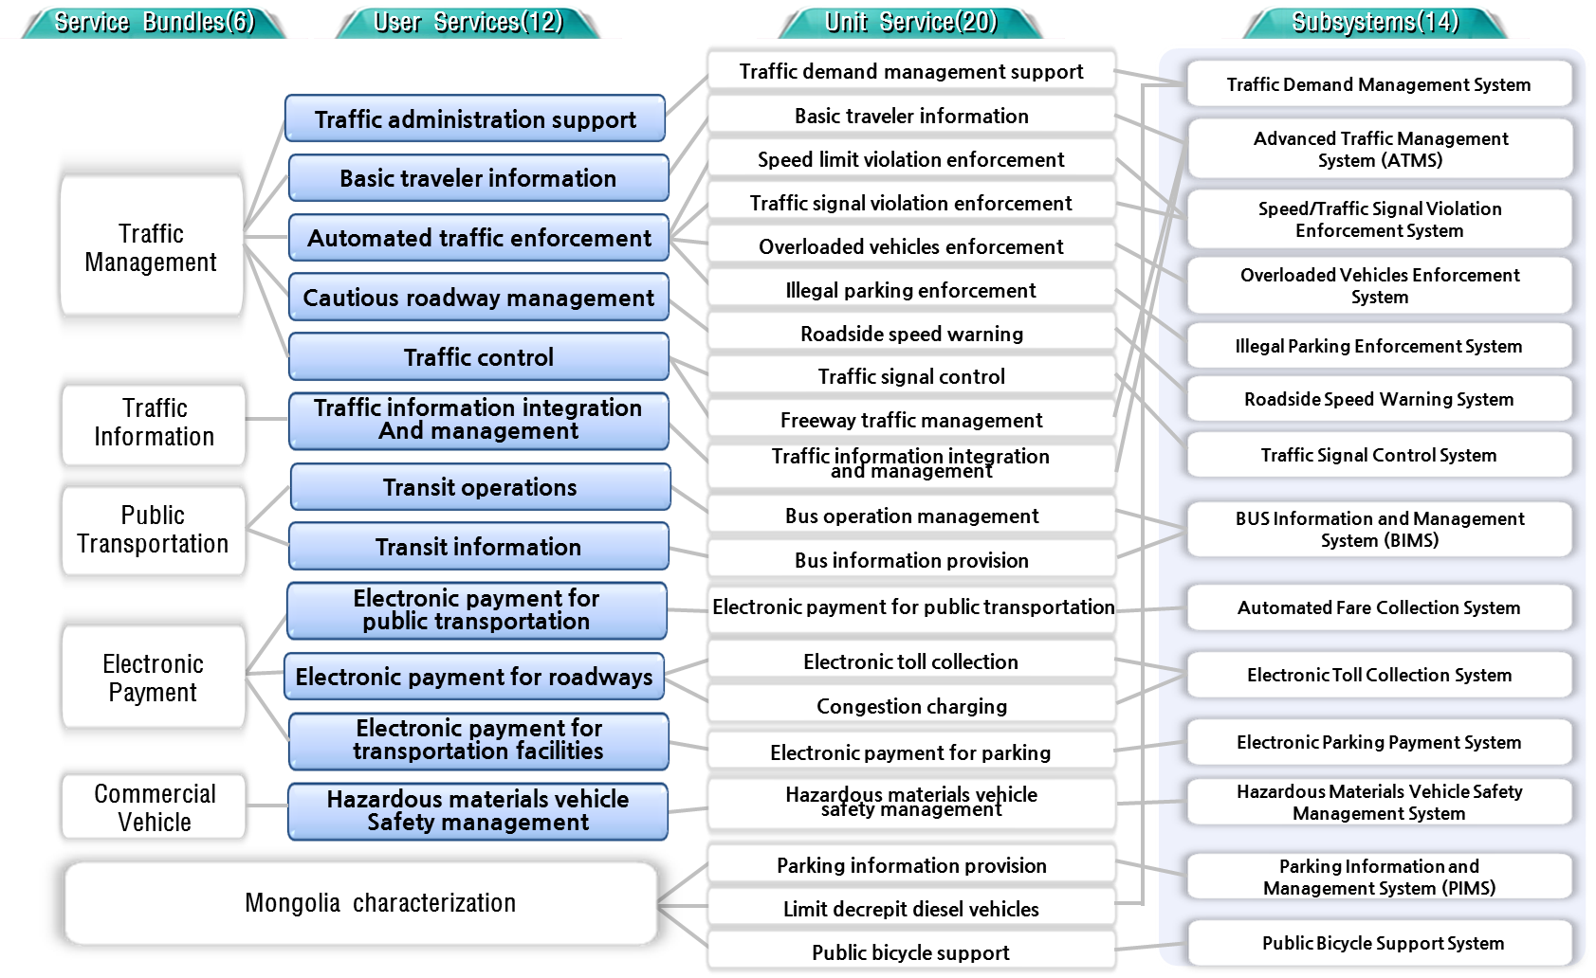
ТУС-ын Дэд системүүдийн суурь дизайн
ТУС-ийн шаардлагатай 20 үйлчилгээг багцлан 14 дэд системийг нэвтрүүлэхийг санал болгож байна.
26

Slide 18
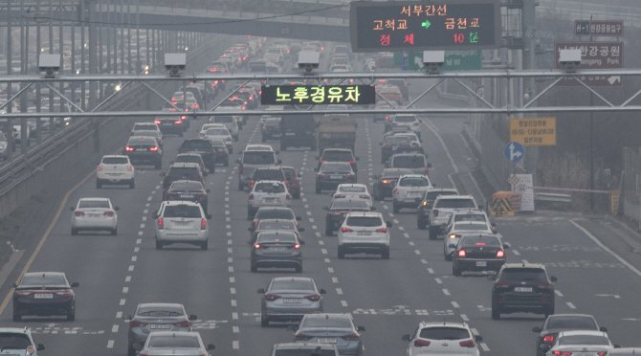
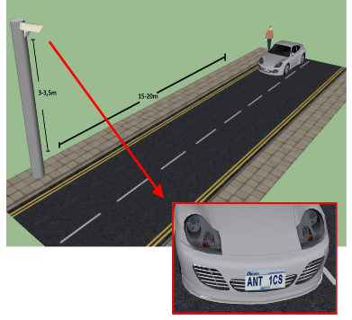
ТУС-ын Дэд системүүдийн суурь дизайн
Замын хөдөлгөөний эрэлтийн удирдлагын систем
Системийн загвар
Хэрэгжүүлэх стратеги ба төлөвлөгөө
Улаанбаатар
ЗХЭУС-ийг өргөтгөх түүний үйл ажиллагааг сайжруулах.
1-р үе шат: Нийт 29 цэгээс 15 цэгийг автомат зөрчил илрүүлэх системтэй болгох, Дугаарын хязгаарлалтын систем (NDDS) нэвтрүүлэх & Хүлэмжийн хий бага ялгаруулдаг тээврийн хэрэгсэл зорчих бүс (LEZS ) тогтоох.
2-р үе шат : Нийт 29 цэгээс 14 цэгийг автомат зөрчил илрүүлэх системтэй болгох, Дугаарын хязгаарлалтын систем (NDDS) нэвтрүүлэх & Хүлэмжийн хий бага ялгаруулдаг тээврийн хэрэгсэл зорчих бүс (LEZS ) тогтоох.
Орон нутаг
1-р үе шат: Замын түгжрэл ихтэй 3 аймгийн төвийг сонгон Дугаарын хязгаарлалтын систем болон Хүлэмжийн хий бага ялгаруулдаг тээврийн хэрэгсэл зорчих бүс хосолсон системийг суурилуулна.
2-р үе шат : Мөн ижилхэн асуудалтай 10 аймгийн төвийг сонгон тус хоёр системийг суурилуулна.
Зорилт & Үр нөлөө
Тодорхой сонгосон бүлэг тээврийн хэрэгслийн хөдөлгөөнд оролцохыг хязгаарлах замаар замын түгжрэлийг багасгах болон замын хөдөлгөөний эрэлтийг удирдахыг зорино.
Мөн машины дугаар таних систем ашиглан насжилт урттай дизел хөдөлгүүр бүхий тээврийн хэрэгсэлийн мэдээллийг цуглуулах, хянах болон удирдах
Одоогоор 29 цэгт камерын хяналт хийж хүний оролцоотой дугаарын хязгаарлалтын системийг хэрэгжүүлж байна.
Ангилал |  | 1-р үе шат (2018-2022) | 2-р үе шат (2023-2026) | 3-р үе шат (2027-2030) | Нийт
Улаанбаатар | NDDS | 15 | 14 |  | 29
 | LEZS | 15 | 14 |  | 29
Орон нутаг | NDDS | - | 3 | 10 | 13
 | LEZS | - | 3 | 10 | 13
Удирдлагын төв |  | Өргөтгөх | Үйл ажиллагаа сайжруулах | Өргөтгөх | -
28

Slide 19

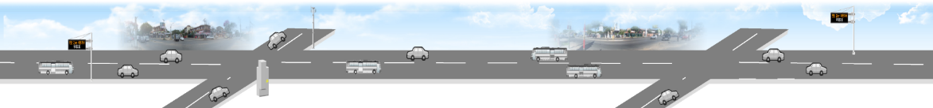


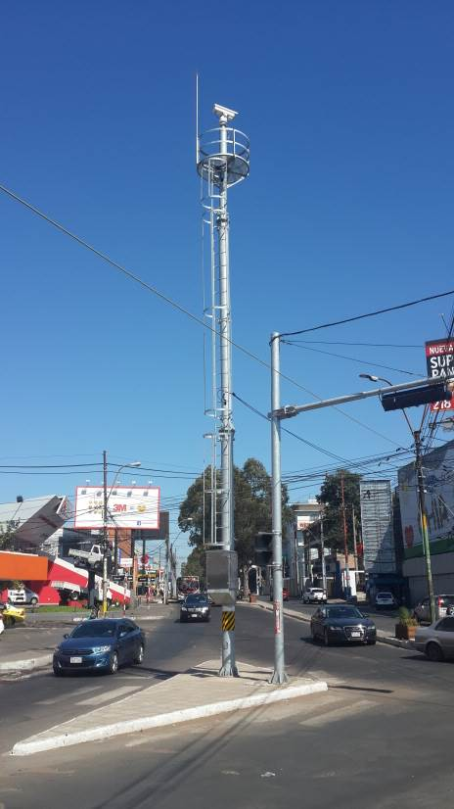
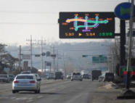
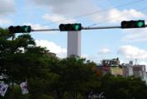
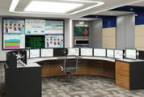
ТУС-ын Дэд системүүдийн суурь дизайн
Замын хөдөлгөөний удирдлагын дэвшилтэт систем (ЗХУДС)
Системийн загвар
Хэрэгжүүлэх стратеги ба төлөвлөгөө
Center
VDS (Rader)
Улаанбаатар
CCTV
Signal Controller
ЗХУДС-ийг 2011 оноос ашиглаж эхэлсэн, тус системийг сайжруулах улмаар хотыг бүхэлд нь удирдах боломжтой болгох, түүнчлэн системийн мэдээллийн найдвартай байдлыг хангах.
1-р үе шат : 75км, 2-р үе шат : 75км
VMS
Орон нутаг
CCTV
VMS
Traffic Signal
Center
Орон нутгийн гол замууд дээрх замын түгжрэл ихтэй цэгүүдэд ЗХУДС суурилуулах цаашид өргөтгөх.
1-р үе шат : 3 сум, 2-р үе шат : 10 сум,
3-р үе шат : 21 сум
Зорилт & Үр нөлөө
ЗХУДС болон Ослын менежментийн системийг ашиглан хот хоорондын гол замуудын зохицуулалтыг оновчтой болгож, нэвтрүүлэлтийг боломжит дээд хэмжээнд хүргэх.
Хэрэглэгчдийг бодит цагийн горимд замын хөдөлгөөний нөхцөл байдлын мэдээллээр хангах, улмаар замын хөдөлгөөний зохицуулалтын мэргэжилтнүүдэд болон операторуудад хөдөлгөөний зохицуулалт хийх боломжийг бий болгох.
Хот хоорондын гол замуудын шаардлагатай цэгүүдэд ЗХУДС суурилуулах, улмаар бодит цагийн горимд хөдөлгөөний мэдэллийг авах боломжийг олгох.
Ангилал |  | 1-р үе шат (2018-2022) | 2-р үе шат (2023-2026) | 3-р үе шат (2027-2030) | Нийт
Улаанбаатар |  | 75км | 75км | - | 150км
Орон нутаг | Сум | 3 | 10 | 21 | 34
 | Гол зам | 3 | 10 | 21 | 34
Удирдлагын төв |  | Виртуалчлал + Клауд | ПХ-ТХ Сайжруулах | Функциональ сайжруулалт | -
29

Slide 20

ТУС-ын Дэд системүүдийн суурь дизайн
Хурд болон гэрлэн дохионы зөрчил илрүүлэх систем
Системийн загвар
Хэрэгжүүлэх стратеги ба төлөвлөгөө
Улаанбаатар
Улаанбаатар хотын зөрчил илрүүлэх системийн хамрах хүрээг өргөтгөн хөдөлгөөнт зөрчил илрүүлэх симтемийг нэмэгдүүлнэ.
1-р үе шат : Зөрчил их гардаг 30 цэгийг сонгон системийг суурилуулна.
2-р үе шат : Зөрчил их гардаг 50 цэгийг сонгон системийг суурилуулна.
Орон нутаг
2-р үе шат : 21 аймгаас зөрчил их гардаг 50 цэгийг сонгон системийг суурилуулна.
3-р үе шат : 21 аймгаас зөрчил их гардаг 100 цэгийг сонгон системийг суурилуулна.
Зорилт & Үр нөлөө
Замын зөрчил их гардаг цэгүүд болон гол уулзваруудад хурдны болон гэрэл дохионы зөрчил илрүүлэх систем суурилуулах, улмаар хот доторхи зөрчлийн тоог багасгах.
Хурд хэтрүүлсэн болон Гэрлэн дохионы зөрчил илрүүлэх давхар хяналт бүхий гэрлэн дохионы систем.
Авто машины дугаараар тээврийн хэрэгслийн бүртгэлийн мэдээллээс шүүлт хийж зөрчилд холбогдох торгуулийн мэдэгдлийг эзэнд нь хүргүүлнэ.
Ангилал |  | 1-р үе шат (2018-2022) | 2-р үе шат (2023-2026) | 3-р үе шат (2027-2030) | Нийт
Улаанбаатар | Гэрлэн дохио | 15 | 25 | - | 40
 | Хурдны хяналт | 15 | 25 | - | 40
Орон нутаг | Гэрлэн дохио | - | 25 | 50 | 75
 | Хурдны хяналт | - | 25 | 50 | 75
Удирдлагын төв |  | 2 | 4 | 2 | 9
30

Slide 21


ТУС-ын Дэд системүүдийн суурь дизайн
Даац хэтрүүлсэн тээврийн хэрэгсэл илрүүлэх систем
Системийн загвар
Хэрэгжүүлэх стратеги ба төлөвлөгөө
Улаанбаатар
Гар ажиллагаатай зөрчил илрүүлэх аргачлалыг автомат систем болгох.
Нийт 54 байрлалаас Улаанбаатар хотод 3 байрлалд нэн даруй суурилуулж турших.
1-р үе шат : 3 байрлалд, 2-р үе шат : 17 байрлалд
Орон нутаг
Гол зам, гүүрүүд болон хяналтын цэгүүд гэх мэт стратегийн ач холбогдол бүхий цэгүүдэд суурилуулах.
Нийт 54 байрлалаас Орон нутагт 1 байрлалд нэн даруй суурилуулж турших.
1-р үе шат: 1 байрлал, 2-р үе шат: 20 байрлал, 3-р үе шат: 13 байрлал
Зорилт & Үр нөлөө
Хэт их ачаа бүхий тээврийн хэрэгслийг аюулгүй зорчиход туслах, улмаар авто замыг гэмтээхээс сэргийлэх
Авто зам гэмтээх гол шалтгаан болдог даац хэтрүүлсэн ачаа бүхий тээврийн хэрэгслийг хянах. WIM мэдрэгч ашиглан тээврийн хэрэгслийн тэнхлэгт оногдох ачааллыг хэмжиж, зөрчил бүхий тээврийн хэрэгслийг бүртгэх.
Их хэмжээгээр гэмтсэн замууд болон даац хэтэрсэн тээврийн хэрэгсэл зорчих магадлал бүхий замуудад суурилуулах.
Ангилал |  | 1-р үе шат (2018-2022) | 2-р үе шат (2023-2026) | 3-р үе шат (2027-2030)
Улаанбаатар | 3 | 17 | - | 20
Орон нутаг | 1 | 20 | 13 | 34
Удирдлагын төв | 2 | 1 | 0.5 | 3.5
31

Slide 22



ТУС-ын Дэд системүүдийн суурь дизайн
Хориглосон газар авто машин тавих зөрчил илрүүлэх систем
Системийн загвар
Хэрэгжүүлэх стратеги ба төлөвлөгөө
Улаанбаатар
1-р үе шатнаас, Хотын тэлэлттэй уялдуулан зогсоолын эрэлт өсөж буй газруудад Хөдөлгөөнт болон Суурин зөрчил илрүүлэх систем суурилуулах.
1-р үе шат: Суурин 40, хөдөлгөөнт 40, 2-р үе шат: Суурин 20, хөдөлгөөнт 60, 3-р үе шат: Суурин 30, хөдөлгөөнт 40
Орон нутаг
Ачаалал ихтэй байдаг аймгийн цэгүүдэд хөдөлгөөн болон суурин зөрчил илрүүлэх систем суурилуулах.
2-р үе шат : Суурин 65, хөдөлгөөнт 52, 2-р үе шат : Суурин 65, хөдөлгөөнт 104
Зорилт & Үр нөлөө
Зөвшөөрөгдөөгүй газар машин байрлуулах асуудлыг шийдвэрлэх улмаар хөдөлгөөний урсгалыг сайжруулж замын багтаамжийг нэмэгдүүлэх.
Хүний оролцоогүйгээр зогсохыг хориглосон газар байрлуулсан автомашиныг илрүүлэх /хөдөлгөөнт болон суурилагдсан/ систем суурилуулсанаар цаг хугацаа болон зардал хэмнэнэ.
Ангилал |  | 1-р үе шат (2018-2022) | 2-р үе шат (2023-2026) | 3-р үе шат (2027-2030) | Нийт
Улаанбаатар | Fix | 40 | 20 | 30 | 90
 | Bus | 40 | 60 | 40 | 140
Орон нутаг | Fix | - | 65 | 65 | 130
 | Bus | - | 52 | 104 | 156
Удирдлагын төв |  | 1 (UB) | 13 | Сайжруулалт | 14
32

Slide 23

ТУС-ын Дэд системүүдийн суурь дизайн
Замын хажуугийн хурдны хяналтын систем
Системийн загвар
Хэрэгжүүлэх стратеги ба төлөвлөгөө
Улаанбаатар
Хүүхэд болон ахмад настны хамгаалалтын бүс, огцом эргэлт болон халтиргаа гулгуу их газруудад суурилуулах.
ЗХУТ-ийн системийг өргөтгөн нэмэлт ТХ болон шинэ ПХ суурилуулна.
1-р үе шат: 10 байрлал, 2-р үе шат: 20 байрлал, 3-р үе шат: 20 байрлал
Орон нутаг
Аспальтан хучилт бүхий 57 хар цэгт эхний ээлжинд суурилуулна.
2 болон 3-р үе шатуудад өргөтгөнө.
1-р үе шат: 57 байрлал, 2-р үе шат: 48 байрлал, 3-р үе шат: 105 байрлал
Зорилт & Үр нөлөө
Замын хажуугийн хурд мэдээлэх системээр дамжуулан жолооч нарт анхааруулга өгөх, улмаар хөдөлгөөний зөрчил болон аваар ослыг багасгах.
Явган зорчигчдын аюулгүй байдлыг хангах үүднээс хүүхэд болон ахмад настны хамгаалалтын бүс, огцом эргэлт болон халтиргаа гулгуу их газруудад суурилуулах.
Ангилал | 1-р үе шат (2018-2022) | 2-р үе шат (2023-2026) | 3-р үе шат (2027-2030) | Нийт
Улаанбаатар | 10 | 20 | 20 | 50
Орон нутаг | 57 | 48 | 105 | 210
Удирдлагын төв | 2 | 1 | 2 | 5
33

Slide 24



ТУС-ын Дэд системүүдийн суурь дизайн
Гэрлэн дохионы хяналт
Системийн загвар
Хэрэгжүүлэх стратеги ба төлөвлөгөө
Улаанбаатар
Хотын хэмжээнд өндөр технологид суурилсан хөдөлгөөн удирдах системийг суурилуулснаар одоогийн замын гэрлэн дохионы системийг бодит цагийн замын ачаалалаас хамаарсан систем болгож шинэчилнэ.
1-р үе шат: 57 байрлал, 2-р үе шат: 113 байрлал
Орон нутаг
3-р үе шатанд замын гэрлэн дохионы систем шаардлагатай 3 сумыг сонгон нэвтрүүлэлт хийнэ.
Замын ачаалал болон осол багатай уулзваруудад явган зорчигчдод зориулан гэрэл удирдах товч суурилуулна.
3-р үе шат: 60 цэг (3 сум * 20цэг)
Зорилт & Үр нөлөө
Жолооч нарыг тухайн үеийн хөдөлгөөний нөхцөл байдалд уялдуулсан оновчтой гэрэл дохионы мэдээллээр хангах, улмаар замын ачааллыг багасгах.
Замын эвдрэл ихтэй чанар муудаж буй замуудад Loop мэдрэгчийн оронд байгаль орчинд ээлтэй Радарын мэдрэгч суурилуулах.
Ангилал | 1-р үе шат (2018-2022) | 2-р үе шат (2023-2026) | 3-р үе шат (2027-2030) | Нийт
Улаанбаатар | 57 | 113 | - | 170
Орон нутаг | - | - | 60 | 60
Удирдлагын төв | 1 | 1 | 2 | 4
34

Slide 25











ТУС-ын Дэд системүүдийн суурь дизайн
Автобусны мэдээлэл, удирдлагын систем (BIMS)
Системийн загвар
Хэрэгжүүлэх стратеги ба төлөвлөгөө
Operation management
Bus station
Улаанбаатар
Arrival information
Last bus information
1-р үе шат: Хот хоорондын автобусны мэдээллийг тараах зорилгоор Улаанбаатар хотын авто вокзалууд болон зорчигч ихтэй автобусны буудлуудад Автобусны мэдээллийн дэлгэц (АМД) суурилуулах.
2-р үе шат: Улсын хэмжээнд автобусны мэдээллийн системийг нэвтрүүлэх.
Real-time location and
llocation interval management
Real-time location and allocation interval management
Detour management
Mobile
Орон нутаг
1-р үе шат: АМД-ийн үр дүн, гүйцэтгэлийг үнэлэх зорилгоор 21 аймгаас 5 аймгийг сонгон 30 байрлалд АМД суурилуулна.
2-р үе шат: нэмэлтээр 3 сумд 90 АМД суурилуулна.
3-р үе шат: Автобус удирдлагын төвүүд болон шаардлагатай АМД-үүдийн улс даяар суурилуулна (10 суманд 300 байрлалд).
Real-time management
of route detour
Providing efficient bus time and location information
Зорилт & Үр нөлөө
Зорчигчдыг автобусны чиглэл болон бодит цагийн байрлалын мэдээллээр хангах, Гар утас, вэб сайт болон автобусны буудал дээрээс мэдээлэл авах боломж олгох.
Автобусны мэдээллийг цуглуулах, нэгтгэх, түгээх замаар автобусны мэдээллийг боловсруулах түүнчлэн бодит хугацаанд үр ашигтай автобусны чиглэл, үйл ажиллагааны удирдлага дээр суурилсан нийтийн тээврийн үйл ажиллагаа, аюулгүй байдлыг сайжруулах.
Ангилал |  | 1-р үе шат (2018-2022) | 2-р үе шат (2023-2026) | 3-р үе шат (2027-2030) | Нийт
Улаанбаатар | BIS | 100 | 100 | - | 200
 | BMS | - | - | - | -
Орон нутаг | BIS | 30 | 90 | 300 | 420
 | BMS | 970 | 90 | 300 | 1360
Удирдлагын төв |  | 2 | 2 | 3 | 7
35

Slide 26

ТУС-ын Дэд системүүдийн суурь дизайн
Автомат төлбөр хураах систем
Системийн загвар
Хэрэгжүүлэх стратеги ба төлөвлөгөө
Улаанбаатар
АТХС-ийг Нийслэлийн тээврийн 1200 автобусанд Улаанбаатар Смарт Карт компанийн хувийн хөрөнгө оруулалтаар суурилуулах ажил үргэлжилж байна.
Бусад төрлийн тээврийн хэрэгслийг (BRT гэх мэт) нийтийн тээврийн карттай холбох нэгдсэн стандардыг бий болгох.
АТХС-ийн хамрах хүрээг өргөжүүлж зогсоолын төлбөр, замын хураамж төлөх гэх мэт “Нэг картаар бүх төрлийн төлбөр төлөх” боломжийг олгох.
Орон нутаг
Зорилт & Үр нөлөө
Эхний үе шатанд АТХС-ийг 970 автобусанд суурилуулна. Улмаар 21 аймгаас хот, хоорондын үйлчилгээнд олон автобус явдаг 3 сумыг сонгон 2-р үе шатанд, 10 сумыг сонгон 3-р үе шатанд АТХС-ийг суурилуулна.
Нийтийн тээврийн үйлчилгээг сайжруулах, хэрэглээг нэмэгдүүлэх улмаар олон төрлийн төлбөрийн схемийг нэвтрүүлэх боломжийг олгоно.
Нийтийн тээврийн зорчигчдын тав тухтай байдлыг хангах зорилгоор одоогийн байдлаар зөвхөн Улаанбаатар хотод ашиглаж буй АТХС-ийг хот хоорондын автобусанд ашиглах боломжтой болгон өргөтгөх шаардлагатай.
Тус системийг такси зэрэг бусад нийтийн тээвэрт хэрэгсэлд ашигладаг байхаар өргөтгөж болно.
Ангилал | 1-р үе шат (2018-2022) | 2-р үе шат (2023-2026) | 3-р үе шат (2027-2030) | Нийт
Улаанбаатар | - | 0.5 | 0.5 | 1
Орон нутаг | 1 | 3 | 10 | 14
Удирдлагын төв | 1 | 1 | 1 | 3
36

Slide 27

ТУС-ын Дэд системүүдийн суурь дизайн
Хяналтын цэг дээрх цахим төлбөрийн систем (ЦТС)
Системийн загвар
Хэрэгжүүлэх стратеги ба төлөвлөгөө
Улаанбаатар
Эхний үе шатанд ЦТС-ийг Улаанбаатар хотуудын гол орох болон гарах замууд дээр туршилтын байдлаар суурилуулна. Улмаар 2-р үе шатанд хамрах хүрээг өргөтгөнө.
3 байрлалд ЦТС-ийг нэн даруй суурилуулна.
Удирдлагын төвийн хүчин чадал болон үйл ажиллагааны хүрээг өргөтгөх шаардлагатай.
Орон нутаг
1 байрлалд ЦТС-ийг нэн даруй суурилуулна.
Системийг өргөтгөн хот хоорондын гол замууд дээр 2 ЦТС-ийг суурилуулна.
Зорилт & Үр нөлөө
Компьютерт суурилсан төлбөр хураах системээр дамжуулан хэрэглэгчийн үйлчилгээг сайжруулах улмаар хяналтын цэг орчмын замын хөдөлгөөний түгжрэлийг багасгах, үйл ажиллагааны зардлыг бууруулах замаар ложистикийн зардал, бохирдлыг бууруулах.
Гол замууд дээрх хяналтын цэгүүдийн одоо байгаа хүний оролцоо бүхий төвөгтөй байдлыг халснаар томоохон хотуудын хяналтын цэгээр нэвтрэх хугацаа болон замын түгжрэлийг бууруулна.
Тээврийн хэрэгсэл болон хяналтын цэг хооронд утасгүй холболтоор холбогдож төлбөрийг хураана.
Ангилал | 1-р үе шат (2018-2022) | 2-р үе шат (2023-2026) | 3-р үе шат (2027-2030) | Нийт
Улаанбаатар | 3 | 1 | - | 4
Орон нутаг | 1 | 2 | - | 3
Удирдлагын төв | 2 | 1 | - | 3
37

Slide 28

ТУС-ын Дэд системүүдийн суурь дизайн
Авто зогсоолын төлбөр хураах цахим систем (ЗТХЦС)
Системийн загвар
Хэрэгжүүлэх стратеги ба төлөвлөгөө
Улаанбаатар
1-р үе шатанд хотын ачаалал ихтэй нийтийн зогсоолуудад ЗТХЦС суурилуулах, 2 болон 3-р үе шатанд хамрах хүрээг өргөжүүлнэ.
1-р үе шат: 5 байрлал, 2-р үе шат : 15 байрлал, 3-р үе шат : 105 байрлал
Орон нутаг
2-р үе шатанд зогсоолын хэрэгцээ өндөр, замын ачаалал ихтэй сумдыг сонгон ЗТХЦС-ийг суурилуулна. Улмаар 3-р үе шатанд хамрах хүрээг өргөтгөнө.
2-р үе шат: 15 байрлал, 2-р үе шат: 105 байрлал
Зорилт & Үр нөлөө
Жолооч нар зогсоолын төлбөрийг төлбөр хураах цэг дээр цахим хэлбэрээр төлөх боломжийг бий болгох, зогсоолын ашиглалтыг сайжруулах замаар хэрэглэгчийн тав тухыг нэмэгдүүлэх.
Нийслэл болон аймгуудын ачаалал ихтэй нийтийн зогсоолуудад ЗТХЦС суурилуулах.
Энэ систем нь зогсоолд зогссон тээврийн хэрэгслийг автоматаар таниж зогсоолоос гарах үед автоматаар төлбөрийг авдаг.
Ангилал | 1-р үе шат (2018-2022) | 2-р үе шат (2023-2026) | 3-р үе шат (2027-2030) | Нийт
Улаанбаатар | 5 | 10 | 15 | 30
Орон нутаг |  | 15 | 105 | 120
Удирдлагын төв | - | - | - | -
38

Slide 29

ТУС-ын Дэд системүүдийн суурь дизайн
Аюултай эд, зүйлс тээвэрлэж буй тээврийн хэрэгсэлд тавих хяналт
Системийн загвар
Хэрэгжүүлэх стратеги ба төлөвлөгөө
Монгол улс
Аюултай эд зүйлс тээвэрлэж буй тээврийн хэрэгсэлд хяналт тавихын тулд системийг туршилтын байдлаар нэвтрүүлнэ.
2-р үе шатанд 1-4 ангилал, 3-р үе шатанд 5-9 ангилалын аюултай эд зүйлс тээвэрлэж тээврийн хэрэгслийг тус тус хамруулна.
Тээврийн хэрэгслүүдэд хяналтын чип суулгаж, удирдлагын системд бодит цагийн хяналт хийх боломжоор хангах. Удирдлагын систем болон хяналтын чип хоорондоо LTE сүлжээ ашиглан мэдээллээ солилцоно.
Зорилт & Үр нөлөө
Аюултай материал тээвэрлэсэн тээврийн хэрэгслийн зорчиж буй замыг бодит цагийн горимд хянах улмаар осол, аваар гарах үед шуурхай арга хэмжээ авч ноцтой аюулаас урьдчилан сэргийлэх.
Аюултай материал тээвэрлэх чиглэл, тээврийн хэрэгсэлд байршуулсан осол болон бусад мэдээллийг авах боломжтой төхөөрөмжөөс бүрдэнэ.
Ангилал | 1-р үе шат (2018-2022) | 2-р үе шат (2023-2026) | 3-р үе шат (2027-2030) | Нийт
Монгол улс | 100 | 400 | 1500 | 2,000
Удирдлагын төв | 1 | 0.5 | 1.5 | 3
39

Slide 30

ТУС-ын Дэд системүүдийн суурь дизайн
Зогсоолын мэдээлэл удирдлагын систем
Системийн загвар
Хэрэгжүүлэх стратеги ба төлөвлөгөө
Улаанбаатар
Зогсоолын хүрэлцээ бага, томоохон үйлчилгээний газруудаас шалтгаалсан замын ачаалал их байрлалуудад /бизнес төвлөрсөн байрлал, томоохон худалдааны төв гэх мэт/ голчлон анхаарна.
1-р үе шатанд хотын төвд 5 нийтийн зогсоолд суурилуулна улмаар 2 ба 3-р үе шатанд өргөтгөнө.
Орон нутаг
Зорилт & Үр нөлөө
2 ба 3-р үе шатанд зогсоолын хүрэлцээ бага, замын ачаалал өндөр 3 сумын 15 байрлалд суурилуулна.
Жолооч нарт боломжит зогсоолууд болон сул зай бүхий зогсоолын мэдээлэл өгч чиглүүлэх улмаар зогсоол хайж үр ашиггүй зорчиж замын ачаалал нэмэх, хориглосон байрлалд зогсох тоог бууруулна.
Нийслэл хотын хэмжээнд ЗМУС бүхий зогсоолуудаас орж буй болон гарч буй тээврийн хэрэгслүүдийн мэдээллийг нэгтгэн авто зогсоолын төлөв байдлыг шинжлэнэ.
Ангилал | 1-р үе шат (2018-2022) | 2-р үе шат (2023-2026) | 3-р үе шат (2027-2030) | Нийт
Улаанбаатар | 5 | 30 | 50 | 83
Орон нутаг | - | 15 | 105 | 120
Удирдлагын төв | 1 | 4 | 4 | 9
40

Slide 31


ТУС-н дэд системүүдийн суурь дизайн
Нийтийн унадаг дугуйг дэмжих систем
Системийн талаарх ойлголт
Хэрэгжүүлэх стратеги & төлөвлөгөө
Улаанбаатар
2-р үе шатнаас туршилтын төслийг эхлүүлж, 10 байршлыг сонгон, нийтийн дугуйн хэрэглээг нэмэгдүүлнэ.
Нийтийн дугуйн системийг суурилуулж, нэмэлт тоног төхөөрөмжүүдийг нийлүүлнэ.
Нийтийн тээврийн картыг төлбөрийн хэрэгслээр ашиглах боломжтой болно, мөн утасгүй сүлжээг зогсоолууд болон удирдлагын төвийн харилцаа холбоонд ашиглана.
Орон нутаг
Зорилт & Үр нөлөө
Хүн амын нягтшил өндөр 3 аймагт туршилтаар нэвтрүүлнэ.
Бүс нутгийн удирдлагын төвүүдэд системийн удирдлага, үйл ажиллагааг авч явна. Дугуйн түгээлтийн тээврийн хэрэгслийг холбогдох аймгийн захиргааны дэмжлэгтэйгээр ажиллуулна.
Түрээсийн дугуйг иргэд ашигласнаар замын түгжрэлийг бууруулах, орчны бохирдол болон эрчим хүчний хэмнэлтэнд хувь нэмэр оруулна
Тусгай чипний тусламжтайгаар унадаг дугуйн ID, байршил, аялалын зай зэрэг мэдээллийг бодит цагийн горимд автоматаар хянах функцтэй
Дугуйнуудыг нэг газар бөөгнөрөхөөс сэргийлэх зорилгоор цугларсан мэдээлэл дээр үндэслэн унадаг дугуйнуудыг түгээлтийн тээврийн хэрэгсэл ашиглан жигд тараадаг.
Ангилал | Үе шат 1 (2018-2022) | Үе шат 2 (2023-2026) | Үе шат 3 (2027-2030) | Нийт
Улаанбаатар | - | 10 | - | 10
Аймаг | - | - | 9 | 9
Удирдлагын Төв | - | 1 | 1 | 2
41

Slide 32





ТУС-н дэд системүүдийн суурь дизайн
Үндэсний замын хөдөлгөөний мэдээллийн нэгдсэн төв
Үндэсний замын хөдөлгөөний мэдээллийн нэгдсэн төв
- Үндэсний замын хөдөлгөөний мэдээллийн нэгдсэн төв нь үүлэн технологид суурилсан дата төв байна.
- Удирдлагын төв нь бүх ТУС-н замын хөдөлгөөний төвүүдээс (BIS/BMS) бодит цагийн горимд мэдээллүүдийг төрөл, бүс нутаг болон үйл ажиллагаагаар нь ангилан цуглуулж, нэгтгэж боловсруулна.
Замын хөдөлгөөний мэдээллийн нэгдсэн төвийн бүтэц зохион байгуулалт болон чиг үүрэг
Үндэсний төв
Үндэсний замын хөдөлгөөний мэдээллийн нэгдсэн төв
Дүүргийн төвүүдээс төрөл бүрийн сүвгаар цуглуулсан замын хөдөлөөний үндэсний хэмжээний мэдээллүүдийг удирдан үүлэн төв рүү холбогдон, нийлүүлнэ.
Монгол улсын ТУС-н мэдээллийн төвүүд болон BIS/BMS төвүүдээс бодит цагийн горимд мэдээллийг цуглуулж, нэгтгэн, удирдах үүлэнд суурилсан төв
Дүүргийн төвүүд (Аймгууд)
Бүс нутгийн төвүүд
Дүүрэг болон аймгуудын төвүүдийг удирдлагаар хангаж, замын хөдөлгөөний мэдээллийг нэгтгэн боловсруулна.
Бүс нутгийн замын хөдөлгөөний мэдээллийг нэгтгэн, үүлэн төв рүү мэдээлэл дамжуулах үүрэг бүхий нэгдсэн төв.
43

Slide 33
ТУС-н дэд системүүдийн суурь дизайн
Мэдээллийн төвийн онцлог
Мэдээллийн төвийн онцлог
- Үндэсний замын хөдөлгөөний мэдээллийн нэгдсэн төв нь хурдтай өөрчлөгдөж буй гадаад орчинд дасан зохицох шаардлагатай мэдээллийн технологийн дэд бүтцийг өргөтгөхөд уян хатан бүтэц зохион байгуулалттай байна.
- Мэдээллийн төв нь эдийн засгийн хувьд боломжтой, тогтвортой үйлчилгээ үзүүлэх чадавхтай, бас зардал хэмнэсэн байх хэрэгтэй.
Ангилал | Энгийн дата төв | Үүлэн дата төв
Мэдээллийн технологийн дэд бүтэц. | Олон платформ (Үндсэн фрейм, UNIX, Windows) | Нэг платформ (Одоогоор, ихэнх нь windows-д суурилсан)
Цахилгааны чадал | Бага чадал (1 ~ 3 KW/Rack) | Өндөр чадал (10 KW/rack эсвэл үүнээс дээш)
Дата төвийн бүтэц | Байгууламжийг өргөтгөхөд уян хатан биш | МТ-н дэд бүтцийг өргөтгөхөд уян хатан (модулар бүтэц)
Үйл ажиллагаа | Бие даасан МТ-н дэд бүтэц болон тоног төхөөрөмжийн удирдлага | Тогтвортой, үр ашигтай нэгдсэн удирдлага
44

Slide 34



ТУС-н дэд системүүдийн суурь дизайн
Замын хөдөлгөөний их өгөгдлийн систем
Системийн тодорхойлолт
- Замын хөдөлгөөний их өгөгдлийн систем нь олон төрлийн мэдээлэл, мэдээллийн харилцан нөлөөлөл дээр дүн шинжилгээ хийх орон зайн систем.
- Нээлттэй мэдээллийн портал бол төрийн байгууллагуудын цуглуулж, олж авсан нээлттэй мэдээллийг нэг газраас хангадаг нэгдсэн сайт.
- Порталаар хүн бүр нээлттэй мэдээллийг хялбар ашиглах боломжтой файл, нээлттэй APIs, өгөгдлийн висуалчлал зэрэг олон төрлийн мэдээллийг хангаж нийлүүлнэ.
Замын хөдөлгөөний их өгөгдлийн системийн тохиргоо
Нээлттэй мэдээллийн порталын системийн архитектур
Үндэсний замын хөдөлгөөний мэдээллийн нэгдсэн төв
45

Slide 35
Тээврийн ухаалаг систем хөгжүүлэх Үндэсний хөтөлбөр
Засгийн газрын 2016-2020 оны үйл ажиллагааны хөтөлбөрийн 2.118-д эрэлтэд нийцсэн, хүрээлэн байгаа орчинд ээлтэй тээврийн ухаалаг систем нэвтрүүлнэ.
Төрөөс автотээврийн талаар баримтлах бодлогод бодлогын хэрэгжилтийг хангах хүрээнд үндэсний хөтөлбөр боловсруулж хэрэгжүүлнэ гэж заасан.
46

Slide 36
Тээврийн ухаалаг систем хөгжүүлэх Үндэсний хөтөлбөр
Зорилго:
Тээврийн ухаалаг системийг шат дараалалтай хэрэгжүүлж Монгол Улсын эдийн засгийн хөгжлийг хурдасгаж, иргэдийн ая тухтай амьдрах орчныг бий болгоход энэхүү хөтөлбөрийн зорилго оршино.
47

Slide 37
Тээврийн ухаалаг систем хөгжүүлэх Үндэсний хөтөлбөр
Зорилт 1. Замын хөдөлгөөнийг ухаалгаар удирдах дэвшилтэт системийг нэвтрүүлнэ.
Зорилт 2. Замын хөдөлгөөний зөрчил илрүүлэх, мэдээлэх автомат системийг хөгжүүлнэ.
Зорилт 3. Цахим төлбөрийн системийг нэвтрүүлнэ.
Зорилт 4. Тээврийн хэрэгслийн бүртгэл, мэдээллийн нэгдсэн сан бүрдүүлнэ.
Зорилт 5. Нийтийн тээврийн үйлчилгээний чанар, хүртээмжийг сайжруулна.
48

Slide 38
Тээврийн ухаалаг систем хөгжүүлэх Үндэсний хөтөлбөр
Зорилт 1. Замын хөдөлгөөнийг ухаалгаар удирдах дэвшилтэт системийг нэвтрүүлнэ.
1.1. Замын хөдөлгөөний удирдлагын дэвшилтэт системийг хөгжүүлэх
1.2. Замын хөдөлгөөний ачааллыг удирдах системийг хөгжүүлэх
1.3. Авто зогсоолын мэдээлэл, удирдлагын системийг хөгжүүлэх
1.4. Гэрлэн дохионы хяналтын системийг шинэчлэх /УБ хот/
48

Slide 39
Тээврийн ухаалаг систем хөгжүүлэх Үндэсний хөтөлбөр
Зорилт 2. Замын хөдөлгөөний зөрчил илрүүлэх, мэдээлэх автомат системийг хөгжүүлнэ.
2.1. Тээврийн хэрэгслийн хурд хэтрэлтийг замын хажуугаас анхааруулах системийг хөгжүүлэх
2.2. Хурд ба гэрлэн дохионы зөрчлийг зохицуулах системийг хөгжүүлэх
2.3. Тээврийн хэрэгслийн даац хэтрэлтийг илрүүлэх автомат системийг хөгжүүлэх
2.4. Авто зам дээр хууль бус зогсолтыг зохицуулах системийг хөгжүүлэх
2.5. Аюултай ачаа тээвэрлэж буй тээврийн хэрэгсэлд тавих хяналтын системийг хөгжүүлэх
48

Slide 40
Тээврийн ухаалаг систем хөгжүүлэх Үндэсний хөтөлбөр
Зорилт 3. Цахим төлбөрийн системийг нэвтрүүлнэ.
3.1.Нийтийн тээврийн үйлчилгээний цахим төлбөрийн систем
3.2. Авто зам ашигласны төлбөр хураах цахим систем
3.3. Авто зогсоолын төлбөр хураах цахим систем
48

Slide 41
Тээврийн ухаалаг систем хөгжүүлэх Үндэсний хөтөлбөр
Зорилт 4. Тээврийн хэрэгслийн бүртгэл, мэдээллийн нэгдсэн сан бүрдүүлнэ.
4.1. Ухаалаг тээврийн системийг нэвтрүүлэхтэй холбоотой техникийн баримт бичиг, стандарт, нормативийг олон улсын жишигт нийцүүлэн хөгжүүлнэ.
4.2. RFID системийг нэвтрүүлж техникийн хяналт, авто үйлчилгээ, бүртгэл, татвар, даатгалын үйл ажиллагааг цахимжуулна.
48

Slide 42
Тээврийн ухаалаг систем хөгжүүлэх Үндэсний хөтөлбөр
Зорилт 5. Нийтийн тээврийн үйлчилгээний чанар, хүртээмжийг сайжруулна.
орчинд ээлтэй ухаалаг тээврийн үйлчилгээг бий болгоно.
5.1.Нийтийн тээврийн мэдээлэл, үйлчилгээний удирдлагын системийг хөгжүүлэх
5.2. Нийтийн унадаг дугуйг дэмжих системийг хөгжүүлэх
5.3. Цахилгаан болон шатдаг хийн хөдөлгүүр бүхий тээврийн хэрэгслийг татварын болон бусад бодлогоор урамшуулах, дэмжих
5.4. Замын хөдөлгөөн зохион байгуулалтын мэргэжлийн боловсон хүчнийг бэлтгэх, давтан сургах
48

Slide 43
Баярлалаа
Q&A
Thank you!

